Slide 1
Такие разные дома
У каждого народа он свой

Slide 2
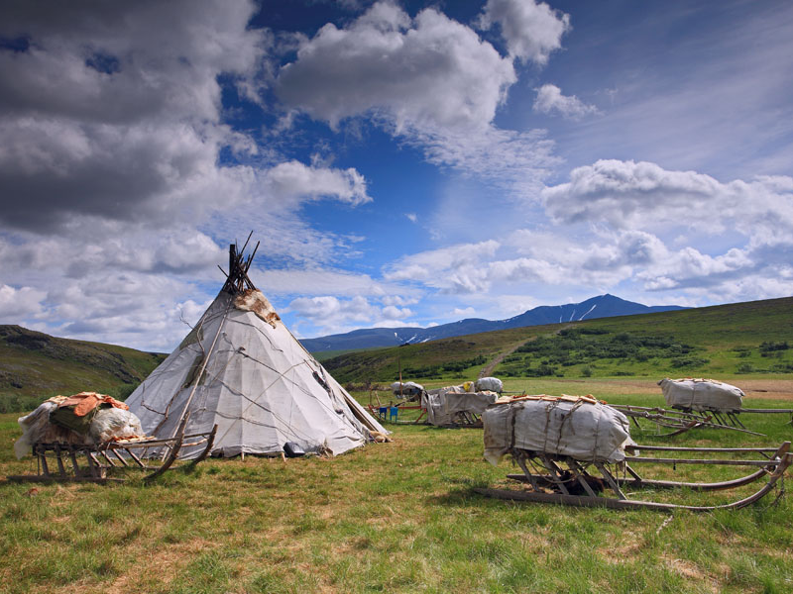
Жилища народов севера
. Северные народы (ненцы, эвенки) строили свои жилища – чумы – из жердей, обтянутых шкурами животных. А кочевники-скотоводы, живущие в южных степях, строили свои переносные дома – юрты – из деревянистых решеток, покрытых войлоком.

Slide 4
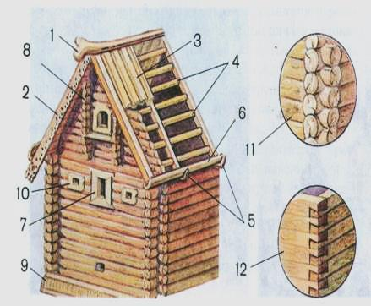
Конструкция избы
. Охлупень Причелина Кровля Слеги Курица Водотечник Красное окно Самцы Завалинка Волоковое окно Соединение бревен «в обло» Соединение бревен «в лапу».

Slide 6
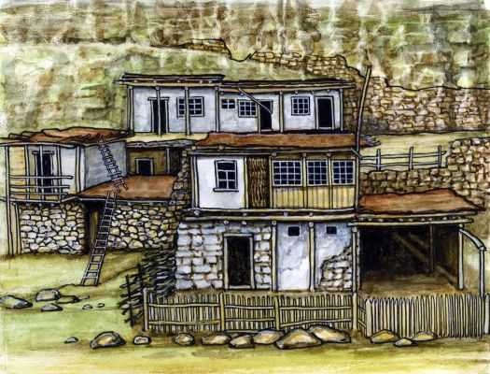
Сакля
Сакля - тип жилища у горцев Кавказа с каменными, глинобитными или саманными стенами и плоской крышей. Характерно террасообразное расположение на горных склонах, причём крыша нижнего дома может служить двором для верхнего.

Slide 7
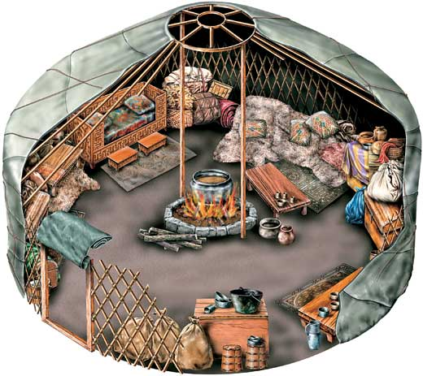
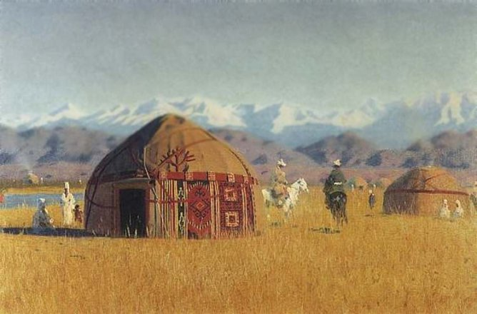
Юрта
Ю́рта— переносное жилище у кочевников.
Юрта полностью удовлетворяла потребностямкочевника в силу своего удобства и практичности. Она быстро собирается и легкоразбирается силами одной семьи в течение одного часа. Она легко перевозится наверблюдах и лошадях, её войлочное покрытие не пропускает дождь, ветер иумеренный холод. Наличие отверстия на самой вершине купола создаёт тягу ипозволяет легко пользоваться очагом. Юрта и поныне используется во многихслучаях чабанами Тувы, Алтая и Бурятии.

Slide 8
ХАТА
Снаружи хаты обмазывались глиной. В середине XIX века украинские хаты поверх глины белились побелкой. Свидетельства того, что украинцы обмазывают все надворные постройки, и снаружи и изнутри, желтой и красной глиной, а затем белят по ней.

Slide 9
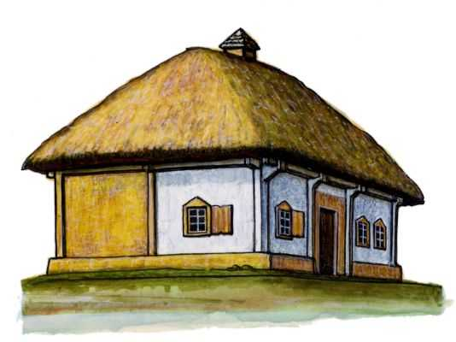
украина

